Slide 1
ДАРЫ ЛЕТА
Проект в младшей группе.

Slide 2
Цель: создать условия для полноценного физического и психического развития детей. Составление у детей познавательного, эмоционально-нравственного, практически-деятельного отношения к окружающей природе.
Задачи:
Образовательные : Создать условия для осознанно-правильного отношения детей к окружающей природе ,способствовать укреплению здоровья детей;
Развивающие : развивать двигательные, интеллектуальные, творческие способности детей в разнообразных видах деятельности; Способствовать накоплению у детей представлений об окружающем мире ( о предметном, социальном мире , мире природы).
Воспитательные :создавать атмосферу радости, формировать положительное эмоциональное состояние всех участников образовательного процесса.

Slide 3
План реализации.
1 этап – подготовительный.
1. Подбор необходимой литературы по теме.
2. Подбор двигательных упражнений и подвижных игр.
3. Разработка плана проекта.
2 этап – основной.
Д/и «Где что зреет»
Беседа «Труд овощеводов и садоводов»
Лепка «Весёлый огород»
Д/и «Заготовим на зиму фрукты и овощи».
Подвижные игры «Кто быстрее соберёт», «Не разлей воду».
3 этап –заключительный.
Итог проекта: Совместное мероприятие с библиотекой «Дары лета»

Slide 4
Вид проекта: информационно-творческий.
Участники: воспитатель, дети группы.
Срок реализации: 26.08.2019-30.08.2019
Предполагаемый результат: сохранение здоровья детей, снижение уровня заболеваемости; привитие детям экологической культуры; приобретение новых знаний об окружающем мире.

Slide 5
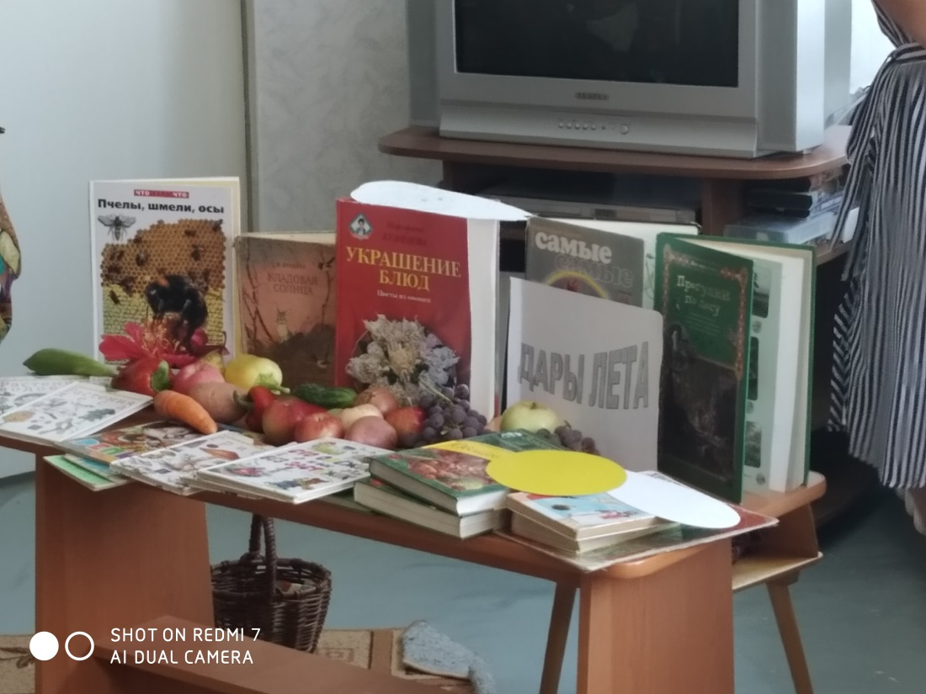
Совместное мероприятие с библиотекой «Дары лета»

